Slide 1
Траєкторія руху. Шлях, переміщення
7
Перейти на Ютуб-канал «Дистанційне навчання»
Урок 9

Slide 2
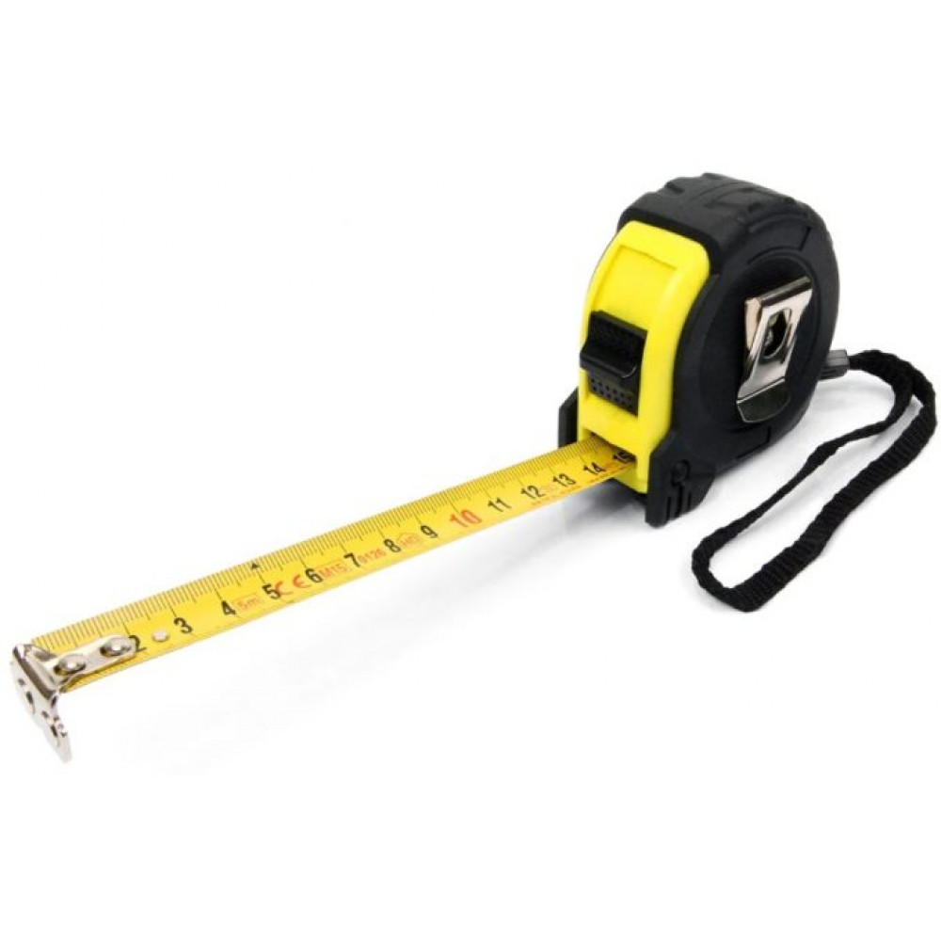
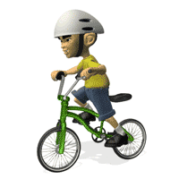
Ви проїхали на велосипеді від дому до школи. Ваша траєкторія є кривою лінією. Щоб знайти шлях, який ви подолали, необхідно виміряти довжину цієї лінії, тобто знайти довжину траєкторії.

Slide 3
Шлях позначають символом l . Одиниця шляху в СІ — метр: [ l ] = м. Використовують також частинні та крат-
ні одиниці шляху, наприклад міліметр (мм), сантиметр (см), кілометр (км).
Записничок
l
Шлях

Slide 4
Напрямлений відрізок прямої, який з’єднує початкове та кінцеве положення тіла, називають переміщенням.

Slide 5

Переміщення позначають символом s. Стрілка над символом фізичної величини показує, що переміщення — це векторна фізична величина. Фізичні величини, які мають значення та напрямок, називають векторними,
а ті, які мають тільки значення, називають скалярними.
Записничок
S
Переміщення

Slide 6
Щоб правильно задати переміщення, необхідно зазначити не тільки його значення (модуль), але й напрямок.
Модуль переміщення, тобто відстань, на яку перемістилося тіло в певному напрямку, також позначають символом s, але без стрілки. Одиниця переміщення в СІ — метр: [ s ] = м.
Модуль переміщення
S

Slide 7
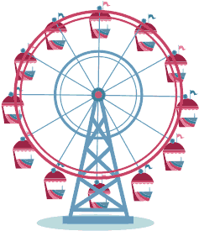
Форма траєкторії руху, шлях і переміщення тіла залежить від того, відносно якої системи відліку розглядають рух.

Slide 8
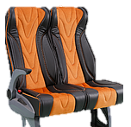
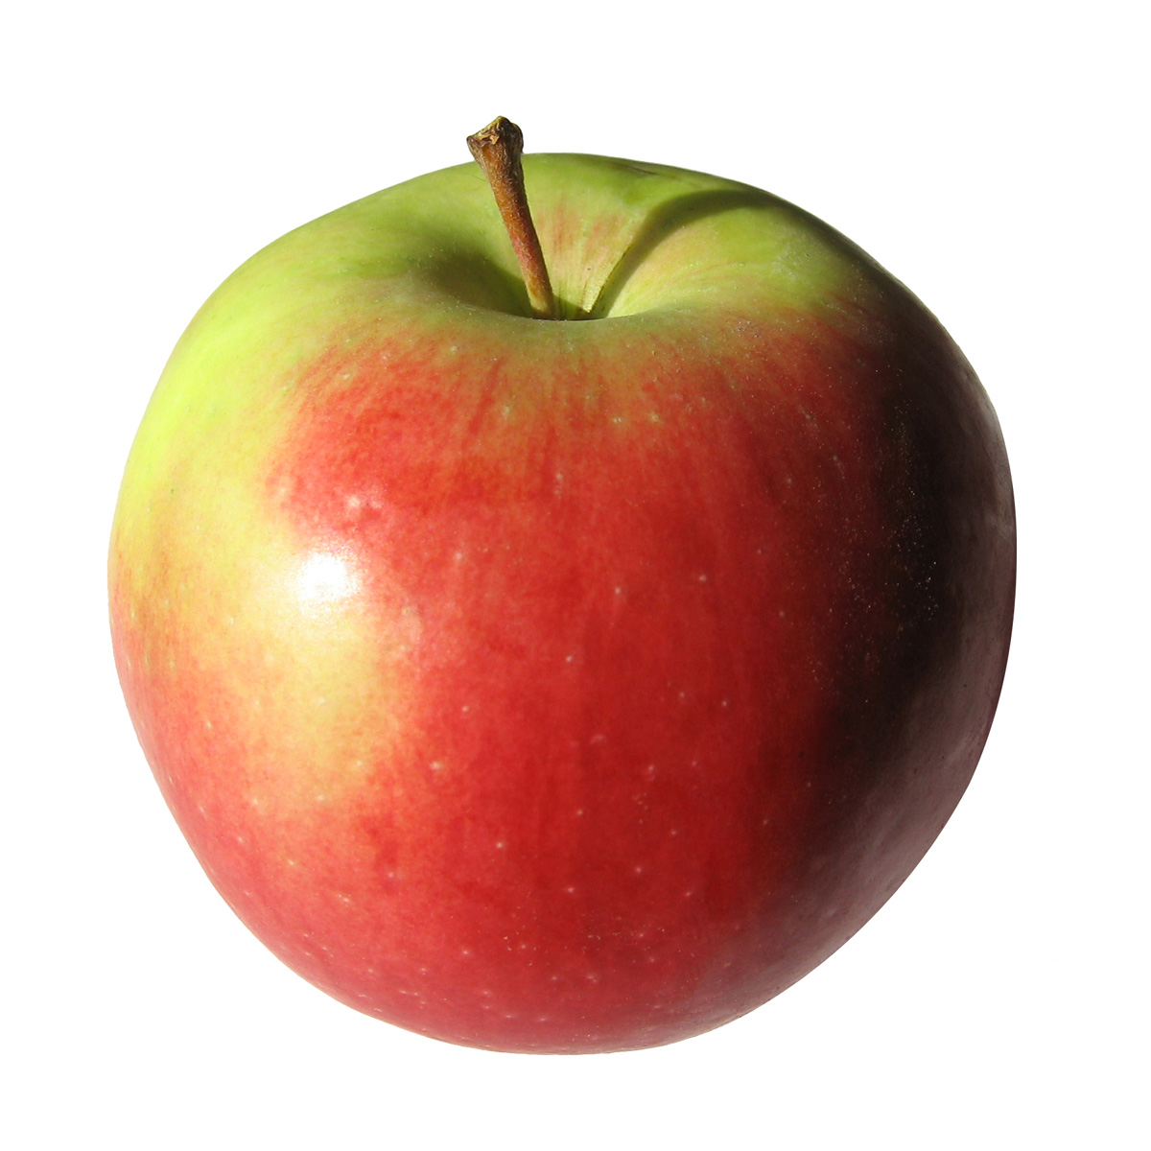
У хлопчика, який їде в автобусі, впало з рук яблуко. Для дівчинки, яка сидить навпроти, траєкторія руху яблука — короткий відрізок прямої. Система відліку пов’язана із салоном автобуса.

Slide 9
Повну презентацію дивіться у відеоуроці.
−
−
−
−

